Slide 2
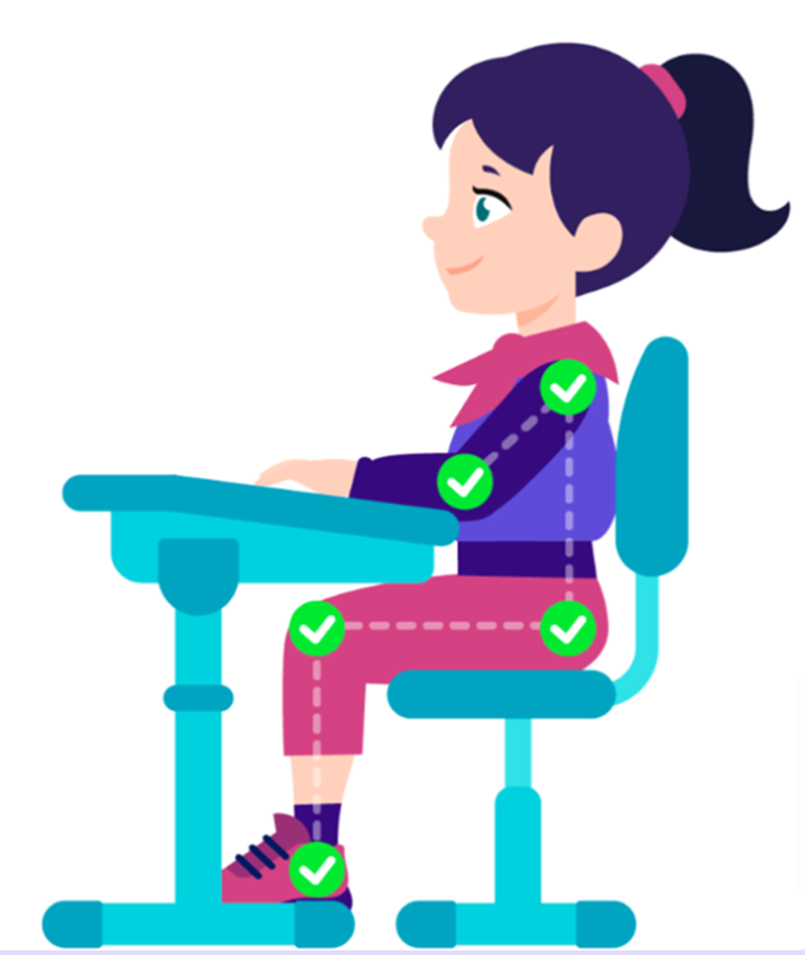

Slide 3
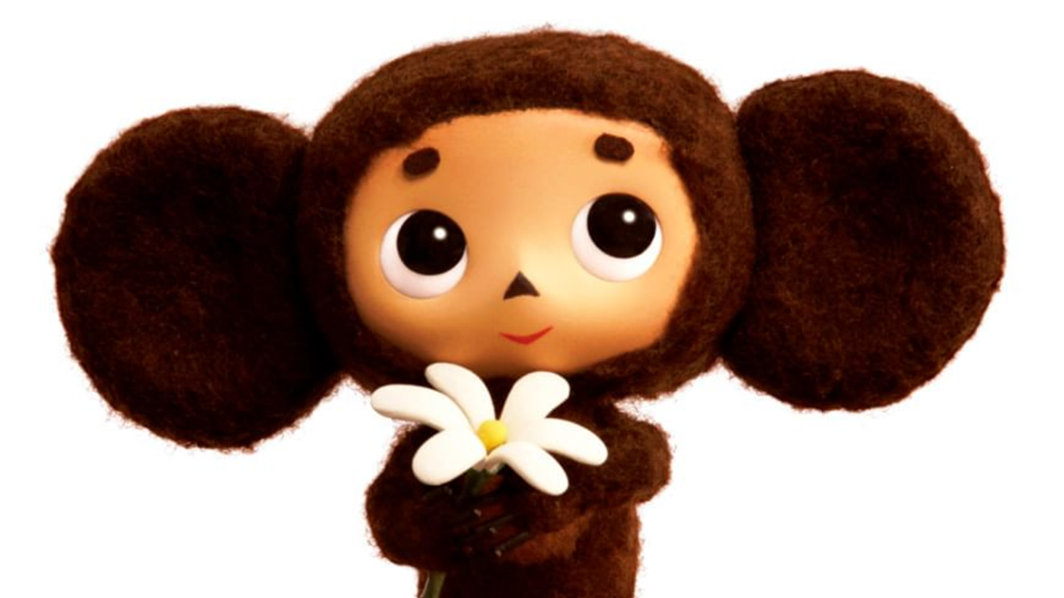
Чебурашка

Slide 4
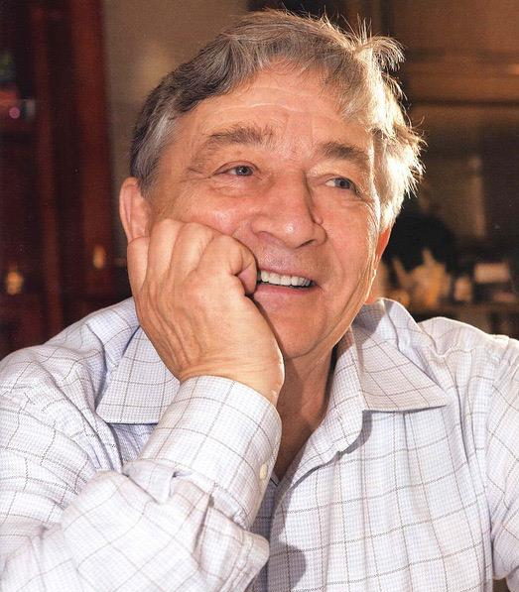

«Крокодил Гена и его друзья»
Эдуард Успенский

Slide 6
ЗАТРУДНЕНИЕ

Slide 7
Тема: «»
Цель:
Узнать…
Научиться…

Slide 8
Узнать

Slide 9
Научиться

Slide 11
Тема: «»
Узнать,
Научиться,
Цель:

Slide 12

Лестница знаний
Вспомнить,
Узнать,
Научиться,

Slide 13
Лестница знаний
Научиться,
Узнать,
Вспомнить,

Slide 15
Лестница знаний
Научиться,
Узнать,
Вспомнить,

Slide 17
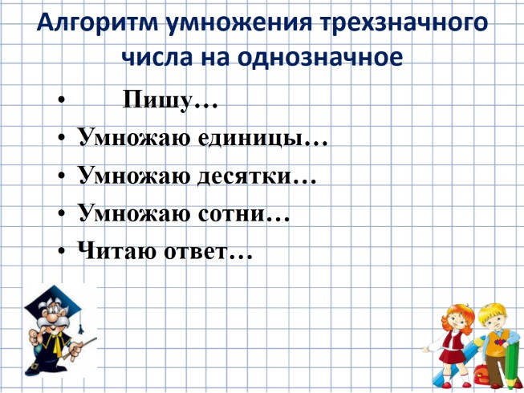
Алгоритм

Slide 20
Лестница знаний
Научиться,
Узнать,
Вспомнить,

Slide 22
2 человека у доски, остальные на планшетах

Slide 23
Лестница знаний
Научиться,
Узнать,
Вспомнить,

Slide 24


Slide 25
Тема: «»
Узнать,
Научиться,
Цель:

Slide 26
Рефлексия
Я научился(лась)
Я узнал(а)
Я запомнил(а)
Было трудно
Было интересно
Теперь я могу

Slide 27
Благодарю вас, друзья!
До новых встреч!

